Slide 1
Koulukirjaston ohjeet
Oriveden lukio
Oriveden yhteiskoulu

Slide 2
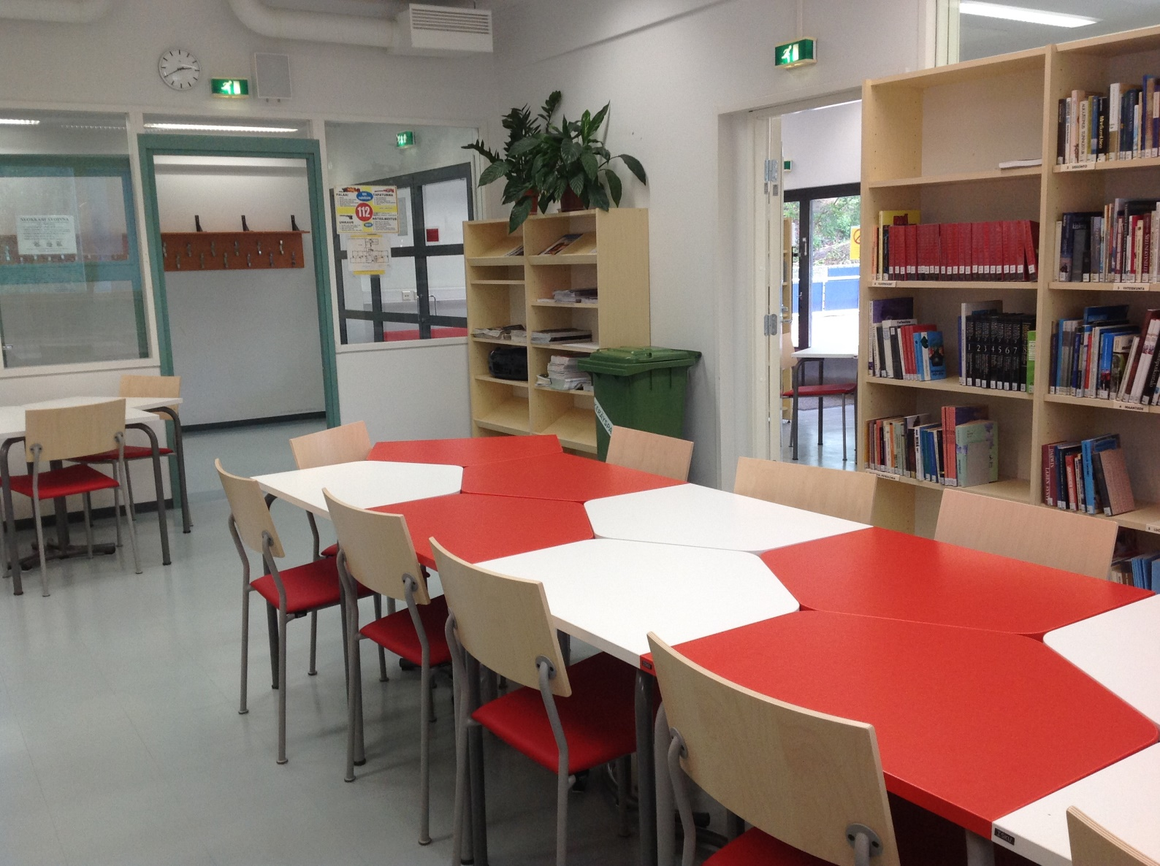
Tietokirjallisuus

Slide 3
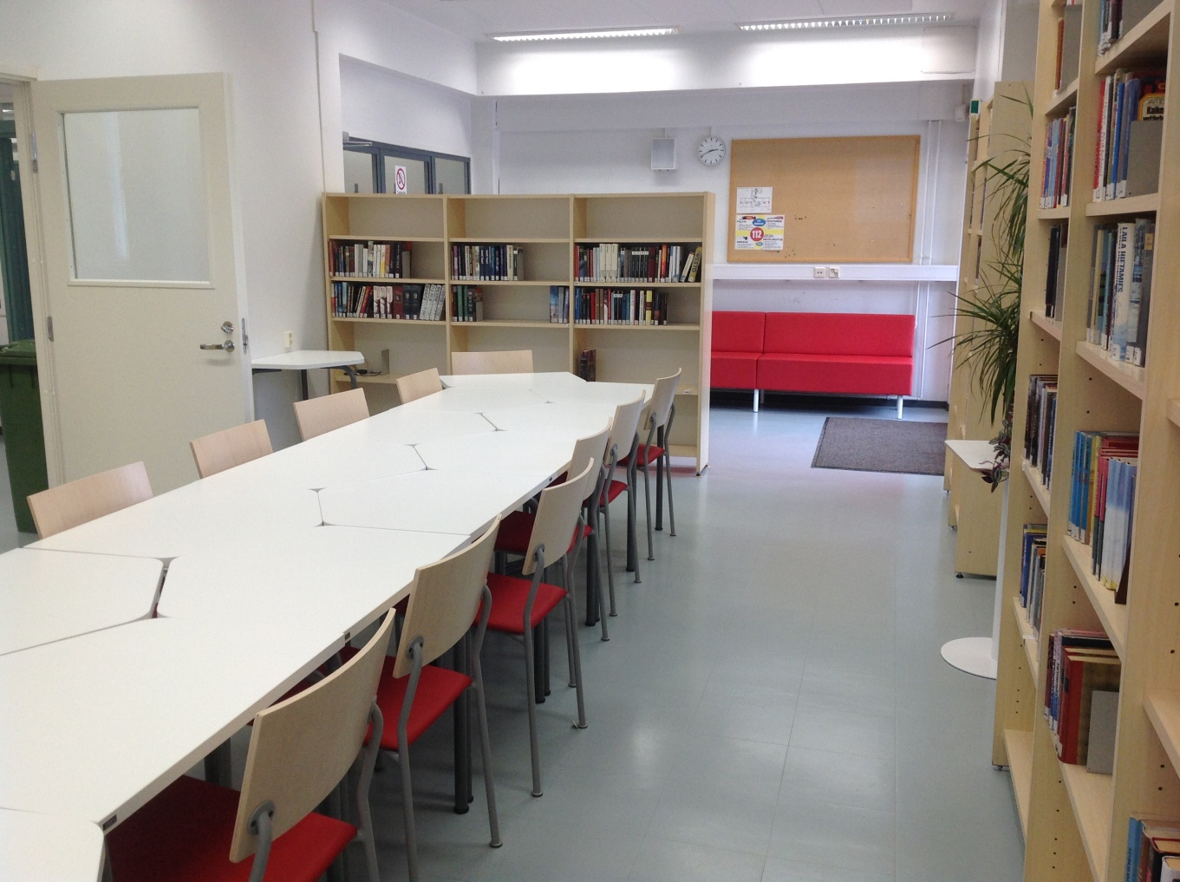
Kaunokirjallisuus
Kaunokirjallisuus on sijoitettu ulko-oven tuntumassa olevaan tilaan.
Huonevarausjärjestyksestä näkee, milloin tila on varattu ja milloin vapaa.

Slide 4
Kirjaston kokoelma
Koulukirjaston kirjat löytyvät Oriveden kaupunginkirjaston PIKI-tietokannasta internetistä: https://piki.verkkokirjasto.fi/web/arena
Voit antaa vinkkejä opettajalle, mitä kirjoja kirjastoon kannattaisi hankkia!

Slide 5
Lehtiä ja pelejä
Kannattaa lukea kirjastoon tilattuja aikakauslehtiä ja sanomalehtiä. Lehti pitää palauttaa lukemisen jälkeen omalle paikalleen hyllyyn.
Kirjastossa on muutama seurapeli. Kirjasto ottaa pelilahjoituksia vastaan!

Slide 6
Ehdottomat säännöt
Hyppytuntien aikana saa tehdä omia opiskelutöitään missä hyvänsä koulun tilassa, jos koulukirjastoon ei mahdu työskentelemään.
TOISEN OPISKELURAUHAA ON KUNNIOITETTAVA. Kirjasto on tarkoitettu ensisijaisesti koulutehtävien tekoon. Onkin kohteliasta puhua siellä hiljaisella äänellä, jotta työrauha säilyy.
Roskat heitetään tietenkin roskakoriin. Tilan siisteys luo viihtyisyyttä.

Slide 7
KOULUKIRJASTOSTA VOI LAINATA KIRJOJA, joiden takakannen takana on lainauskortti.
Ne kirjat, joissa ei ole korttia, eivät ole lainattavissa kotiin, mutta niitä voi lukea kirjastossa.

Slide 8
Näin lainaat kirjan
1) Täytä korttiin ETUNIMESI JA RYHMÄSI. Mikäli ryhmässä on samannimisiä, korttiin pitää merkitä etunimen perään sukunimen ensimmäinen kirjain. Käytä kortista vain yksi pieni ruutu.

Slide 9
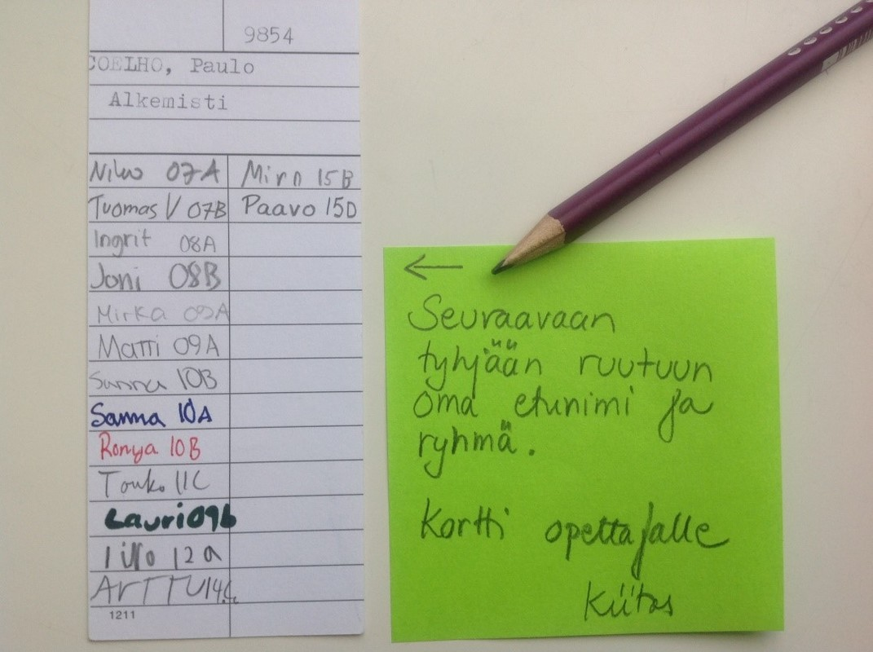

Slide 10
2)
Anna kortti Minna Sippolalle, Inka Vilénille tai Teija Laineelle. Voit myös pudottaa kortin opettajainhuoneen oven vieressä olevaan postilaatikkoon.
Kortissa ja kirjassa on sama numerosarja. Näin koulu tietää, kenellä teos on.
KORTTI ON JÄTETTÄVÄ AINA OPETTAJALLE, KUN KIRJAN VIE KOTIIIN. Koulussa on tiedettävä, missä kirjat liikkuvat.

Slide 11
3)
Laina-aika on yksi kuukausi.
Kirja on palautettava ilman opettajan pyyntöä.
Kirjan voi palauttaa opettajalle tai opettajainhuoneen oven vieressä olevaan laatikkoon.
Pidä huoli, ettei opettajan tarvitse karhuta kirjoja.

Slide 12
Muista siis
Sanakirjoja ei lainata kotiin.
Jos kirja turmeltuu tai hukkuu, tule sanomaan siitä opettajalle reilusti.
Nämä koulukirjaston kirjat ovat orivesiläisten yhteistä omaisuutta.
Tuhoutunut kirja pitää korvata.
Kirjavarkaus on rikos.

Slide 13
Palauta lainaamasi koulukirjaston kirja!
Ei ole oikein, että opettaja joutuu lähettelemään viestejä ja karhuamaan kirjaa!
Jos vuosien jälkeen löydät koulukirjaston kirjan kotoasi, lähde palauttamaan se takaisin. Kiitos.

Slide 14
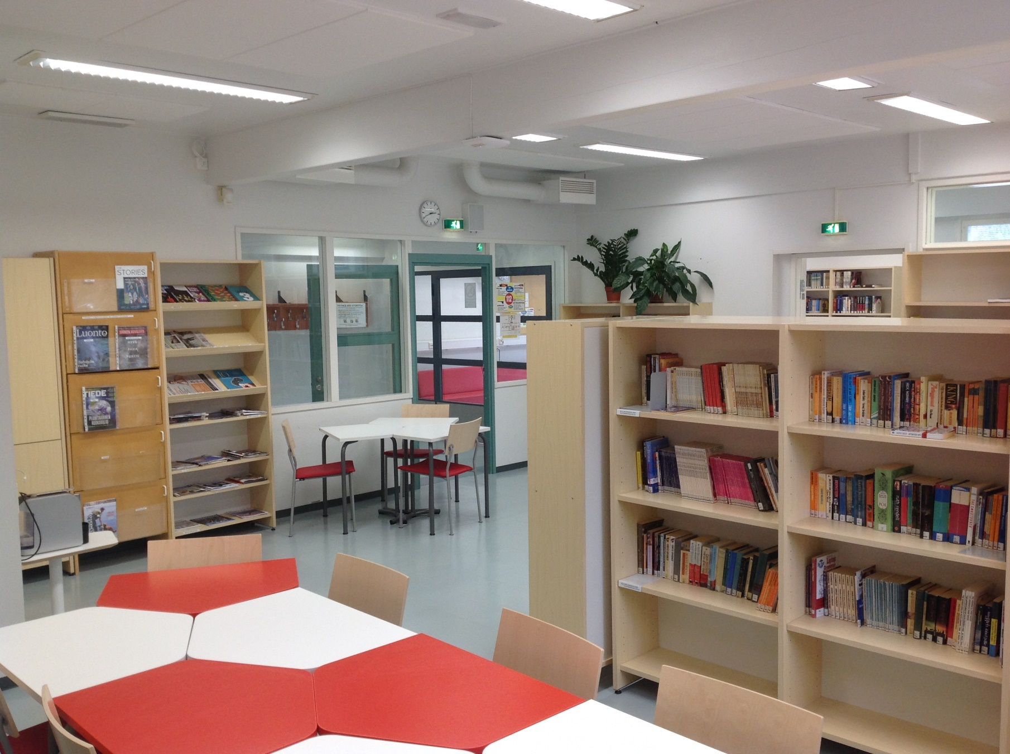
Koulun työtila ja edustustila

